Slide 1
个人
简历
个人
简历
OfficePLUS
20XX年XX月XX日
PERSONAL
INTRODUCTION
潮流 酸性 创新
个人简历
PERSONAL INTRODUCTION
个人简历
PERSONAL INTRODUCTION

Slide 2
目录
#
目录
#
03.项目经验
01.基本资料
04.社会实践
02.校园经历
05.个人展示

Slide 3
ONE
ONE
基本资料
BASIC
INFORMATION

Slide 4
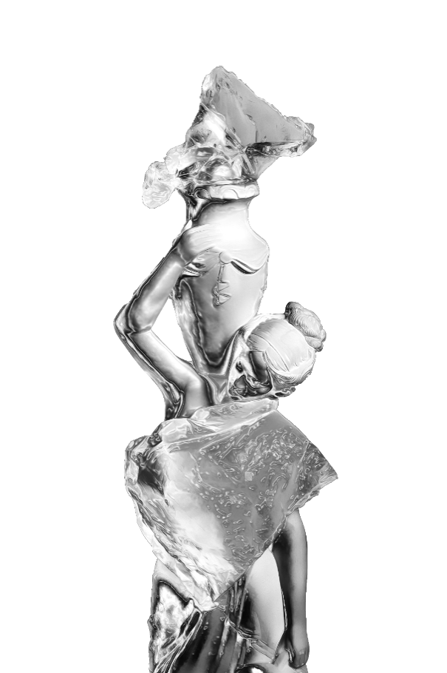
基本资料
PART 01
姓名：
OfficePLUS
求职意向：
视觉设计师
生日：
20XX年XX月XX日
学历：
硕士
籍贯：
广东
邮箱：
OfficePLUS@outlook.com
01

Slide 5
TWO
TWO
校园经历
CAMPUS
EXPERIENCE

Slide 6
教育背景
PART 02
学 校：
OfficePLUS艺术设计学院
专 业：
设计学（视觉传达方向）
主要课程：
西方现代设计史、艺术传播学、艺术管理学、艺术市场简史、中国工艺美学史、中国现代美术理论与思潮、中国当代艺术、西方古代美术史、设计批评、软件设计基础等
学习成绩：
3.9 / 4.0
02

Slide 7
竞赛经历
PART 02
20XX年“氛围感”
设计比赛
20XX年青少年品牌
创意征集大赛
比赛内容：
以“氛围感”为主题进行设计，形式不限
比赛内容：
为青年发声，愿青年发光，以青少年品牌为主题，创作创意作品
一等奖
一等奖
比赛结果：
比赛结果：
03

Slide 8
竞赛经历
PART 02
20XX年青春答卷
设计比赛
20XX年OfficePLUS
IP美学设计比赛
比赛内容：
20XX年LOGO创意
延展大赛
20XX年儿童玩具
品牌征集大赛
毕业季即将来临，请创作你的毕设作品，彰显青春活力风采
比赛内容：
比赛内容：
OfficePLUS IP创意巅峰盛宴，让我们一起协同共创，释放灵感
比赛内容：
给你一个logo，你能延展出什么样的场景？快来发挥你的创意吧！
儿童玩具十周年，为致敬儿童玩具的时尚变迁，发布品牌征集打算
比赛结果：
三等奖
比赛结果：
二等奖
比赛结果：
比赛结果：
二等奖
三等奖
04

Slide 9
在校荣誉
PART 02
OfficePLUS艺术设计学院
20XX年设计大赛
二等奖
第X届全国高校数字艺术
设计大赛
三等奖
第X届某地数字艺术设计
大赛
一等奖
04

Slide 10
THREE
THREE
社会实践
SOCIAL
PRACTICE

Slide 11
社会实践
PART 03
OfficePLUS网络科技
有限公司
PPT设计师/产品助理
在公司担任主要的视觉设计师，负责公司相关项目PPT设计制作
后期产品迭代优化的视觉设计，制作设计图
为公司的产品设计打造方向，输出思考总结，负责相关产品的设计职责，构思策划活动，沟通开发设计
05

Slide 12
社会实践
PART 03
OfficePLUS视觉设计
有限公司
PPT设计师
在公司担任主要的视觉设计师，负责公司相关项目PPT设计制作
负责部门内相关广告海报设计、banner设计
负责业务所需图片处理，新媒体运营
06

Slide 13
社会实践
PART 03
OfficePLUS传媒咨询
有限公司
负责公司及项目的VI形象统一输出及应用，能独立创作具有识别性或超前视觉的VI识别符号
平面设计师
负责企业宣传片、营销短视频、线上课程视频的制作，视频广告美化工作
负责公司及项目的物料设计及排版优化，包括画册、折页、H5、海报、PPT等，把握品牌的整体风格，呈现高质量的视觉效果
负责平面视觉的整体把握和指导工作，包含天猫、淘宝等店铺的首页、活动专栏推广页面等
07

Slide 14
FOUR
FOUR
项目经验
PROJECT
EXPERIENCES

Slide 15
项目概述
PART 04
OfficePLUS 模板设计营计划
我们的项目是OfficePLUS模板设计营计划，旨在为所有PPT需求者提供实用的模板、好看的模板、便宜的模板。
通过差异化的产品或服务，解决PPT需求者对快速制作PPT的市场需求和痛点，实现更高的社会价值。
经过前期调研，已进入运营状态，已经拥有可以支持解决方案的核心技术和资源。
现阶段的成果有
555
万
1000
万
1096
套
91
%
84
%
营业收入
积累用户
PPT模板
产品成熟度
市场占有率
08

Slide 16
项目进程
PART 04
JAN
FEB
MAR
APR
MAY
JUN
JUL
AUG
SEP
OCT
NOV
DEC
项目模块一
项目模块二
项目模块三
项目模块四
项目模块五
09

Slide 17
项目发展
PART 04
通过差异化的产品或服务，解决PPT需求者对快速制作PPT的市场需求和痛点，实现更高的社会价值。
20XX
通过差异化的产品或服务，解决PPT需求者对快速制作PPT的市场需求和痛点，实现更高的社会价值。
20XX
通过差异化的产品或服务，解决PPT需求者对快速制作PPT的市场需求和痛点，实现更高的社会价值。
20XX
10

Slide 18
项目框架
PART 04
基础项目产品搭建
用户体系人群：90后
基础用户路径
基础内容承载
基础用户交互能力
如何接触？
如何循环？
如何输出？
用户能看到什么？
用户能得到什么？
用户能输出什么？
用户与内容的交互
用户与作者的交互
如何构建持续的交互？
11

Slide 19
项目图片
PART 04
12

Slide 20
项目数据
PART 04
20XX年项目数据对比
产品1
产品2
产品3
13

Slide 21
项目数据
PART 04
41%
22%
OfficePLUS 项目数据分析
根据折线图分析，随着时间变化不同产品的销量变化，产品1在2月和8月迎来了旺季，与其此起彼伏的产品2则在4月、6月和10月迎来销量巅峰，整体上产品2比产品1的市场更广阔。
14

Slide 22
项目数据
PART 04
粤东地区
OfficePLUS 项目数据分析
粤西地区
64%
粤北地区
根据饼图分析，随着不同地区产品的销量差异，分析不同地域之间文化差异、经济实力差距等因素导致的消费观和消费能力。
产品1
根据饼图分析，某某地区不同产品的销量差异，分析不同地域之间文化差异、经济实力差距等因素导致的消费观和消费能力。
产品2
46%
产品3
15

Slide 23
项目数据
PART 04
产品1
产品2
产品3
产品1的优势在哪里，劣势在哪里，可以主攻哪方面发展，预期获得什么收益。
产品1的优势在哪里，劣势在哪里，可以主攻哪方面发展，预期获得什么收益。
产品1的优势在哪里，劣势在哪里，可以主攻哪方面发展，预期获得什么收益。
16

Slide 24
项目成绩
PART 04
点赞数量
盈利能力
999
5200
100
万
万
万
用户关注
17

Slide 25
项目奖状
PART 04
18

Slide 26
FIVE
FIVE
个人展示
PERSONAL
PRESENTATION

Slide 27
自我评价
PART 05
BUSHI
全能
本人性格开朗，待人热情大方，具有良好的口头表达能力，善于与他人交际，在设计沟通方面积极主动，工作息息大胆，能够进去的思考和创新。本人在大学期间，一直担任学生会设计部部长，并在学校创办了XXXX设计大赛并取得圆满成功。
本人在实习工作中提出专业的意见和产品及设计相关资讯，提出可行性方案提议，跟进解决某某问题，具备团队协作精神，有责任心，人品好，思想端正。
英语基础知识扎实，不止能应对国内客户，国外客户也能做到良好沟通，满足甲方需求。
19

Slide 28
个人展示
PART 05
# 国家计算机二级证书
# Adobe平面设计师证书
# 大学英语六级证书
# 微软办公软件国际认证MOS证书
# 普通话二甲资格证
电影
# 视觉设计专家证书
跑步
摄影
技能证书
绘画
街舞
下棋
动漫
做PPT
爱好特长
20

Slide 29
未来规划
PART 05
姓 名：
OfficePLUS
职 业 目 标：
艺术设计、艺术管理
职业发展策略：
进入大的艺术学院、艺术区发展
职业发展路径：
走创意创作以及艺术市场管理路线
明确工作定位，确定工作方向，努力积攒经验，成立自己的工作室
21

Slide 30
感谢
观看
感谢
观看
OfficePLUS
20XX年XX月XX日
THANK YOU
FOR WATCHING
潮流 酸性 创新
感谢观看
THANK YOU FOR WATCHING
感谢观看
THANK YOU FOR WATCHING

